Slide 1
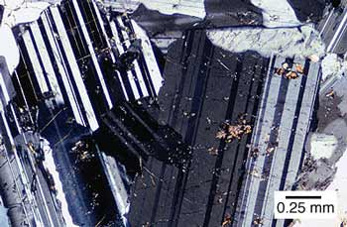
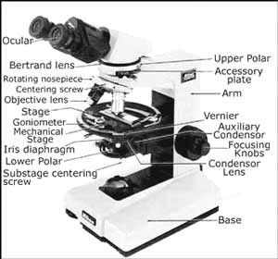
بصرية المعادن (ج/206) 3 ملاحظات في دراسة الشرائح الرقيقة للمعادن والصخور Optical Mineralogy (G/206)
إعداد
باسم حميد سلطان ألعبيدي
2011م
قسم علم الأرض-كلية العلوم-جامعة البصرة
Basimgeo@yahoo.com

Slide 2
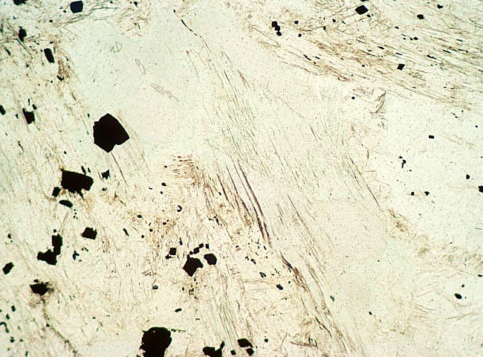
* المــعــــادن المعتمة:- Opaque Minerals
وهي المعادن التي لا تسمح بمرور الضوء خلالها لذلك تظهر معتمة سوداء في الضوء المستقطب الاعتيادي أو تحت المستقطبين المتعامدين ، ومن أهم أمثلتها :-
معادن اكاسيد الحديد(Magnetite, Hematite, pyrite) ,chalcopyrite Graphite, Sphalerite.

Slide 3
* المــعــــادن المتجـــانسة بصــرياً :- Isotropic Minerals
وهي معادن تصبح معتمة عند إدخال المحلل إلى مسار الضوء ، ومن أهم أنواعها:-
Garnet ( Almendite ,Melanite or Andradite), Fluorite, Spinel , Sodolite, Neosean ,Opal ,Volcanic glass.

Slide 4
* المــعــــادن المتجـــانسة بصــرياً :- Isotropic Minerals
- Garnet:-1
a-Almendite:-
- معدن شائع في الصخور المتحولة ، واهم صفاته:-
عديم اللون ،منتظم الشكل كامل الأوجه متساوي الأبعاد، نتوءه عال ،يسّود تماماً تحت المستقطبين المتعامدين لأنه من المعادن المتجانسة بصرياً.
- يحوي أحيانا شوائب من المغنتايت والكوارتز في داخله وتكون براقة واكاسيد الحديد بصورة داكنة وهذه الشوائب تكون أحيانا كثيرة وكالمنخل في شكلها معطية ما يسمى بالنسيج المنخلي (Sieve Texture)، وأحيانا يحوي بعض الشقوق في داخله.
b- Melanite or Andradite:-
- معدن شائع في الصخور النارية واهم صفاته:-
نفس مواصفات المعدن أعلاه Almendite (لونه بني وبدون تغير لوني)، نتوءه عال ،متساوي الأبعاد كامل الأوجه ،ويحوي ظاهرة التنطق التي تميزه عن Almendite فضلاً عن اللون.

Slide 5
* المــعــــادن المتجـــانسة بصــرياً :- Isotropic Minerals
2- Fluorite :- (CaF2)
- الانفصام مكعب أو ثماني الأوجه (نادر) ،أهم صفه فيه ينتشر في حافاته على شكل بلورات صغيره ذات أشكال مثلثة حادة والنتوء سالب عال ، أحيانا وردي اللون أو اصفر أو شفاف ويكون معتم تحت المستقطبين المتعامدين.
3- -:Spinal
- يكون عديم اللون أو اخضر أو زيتوني ، غير كامل الأوجه نتوءه عال ،معتم واسود تحت المستقطبين ، تكون عادة بشكل حبيبات عديمة أو كاملة الأوجه.

Slide 6
* المــعــــادن المتجـــانسة بصــرياً :- Isotropic Minerals
4- Sodolite :-
- يتواجد بشكل حبيبات صغيرة موجودة ضمن كتل تشبه العناقيد .
- عديم اللون أو رصاصي أو وردي .
- متساوي الأبعاد كامل الأوجه ، نتوءه عال – متوسط.
5- Neosean or Nosean :-
- بلورات ناقصة الأوجه تحوي حافات متآكلة عديم اللون غالباً.
الحافات داكنة عميقة ( بني داكن).
وجود ما يشبه القنوات الداخلية ( الصفة المميزة).

Slide 7
* المــعــــادن المتجـــانسة بصــرياً :- Isotropic Minerals
6- Opal :- ( SiO2.nH2O)
-هو سليكا عديمة التبلور .
يتواجد بهيئة عروق أو فواصل ما بين حبيبات معدن الكوارتز أو بأشكال عنقودية أو كلوية ، عديم اللون معتم واللمعان لحبيبات الكوارتز .
7- Volcanic glass :-
- يتواجد أحيانا كشوائب داخل معدن اللوسايت (Lucite) أو كمادة بينية في صخرة أل( Obsidian) النارية التي كلها عبارة عن زجاج بركاني ، النتوء واطئ، عديم اللون إلى رصاصي فاتح .

Slide 8
